Slide 1
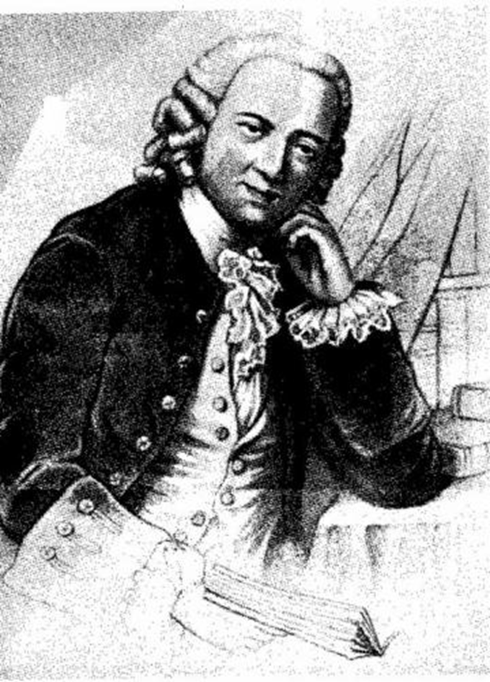
Бернулли. Биография и вклад в науку.
Выполнила: студ.гр.2У00
Крутова Н.

Slide 2
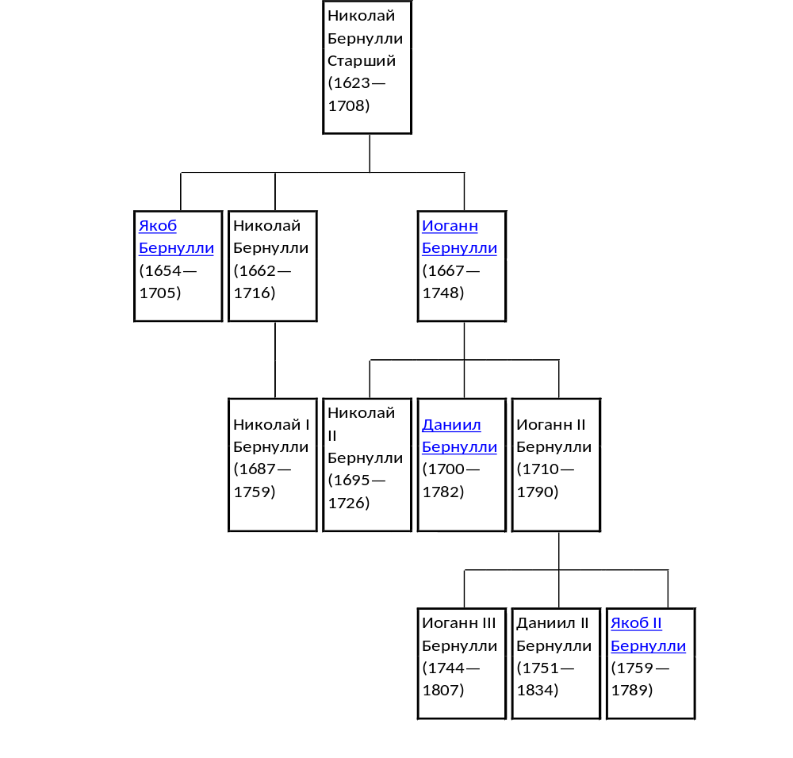

Slide 3
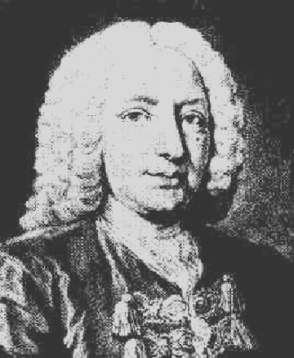
Якоб Бернулли

Slide 4
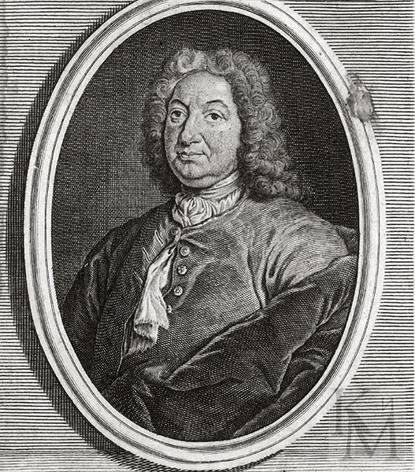
Иоганн Бернулли

Slide 5
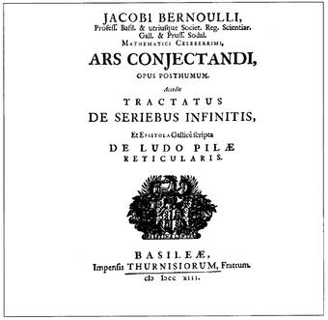
Искусство предположения

Slide 6
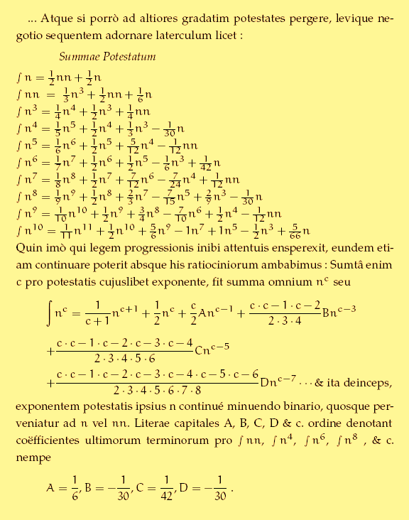

Slide 7
Дифференциальное уравнение Бернулли — в честь Якоба.
Закон Бернулли и Интеграл Бернулли в гидродинамике — в честь Даниила.
Лемниската Бернулли — в честь Якоба.
Многочлен Бернулли — в честь Якоба.
Неравенство Бернулли — в честь Иоганна.
Распределение Бернулли в теории вероятностей — в честь Якоба.
Числа Бернулли — в честь Якоба.

Slide 8
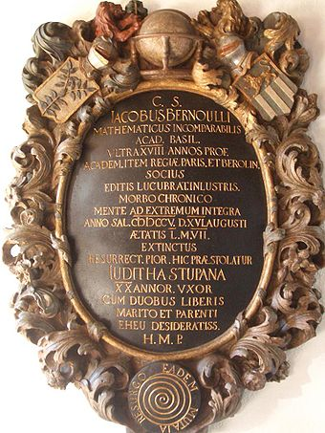
Эпитафия и спираль на гробнице Якоба Бернулли

Slide 9
Спасибо за внимание!

